Slide 1
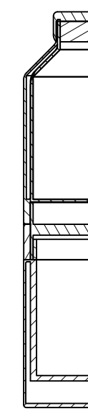

Francesco Romani
Jacopo Ferretti
Mattia Davario
Rosario La Rocca
Tommaso Bertoncello
STARTUP PRIZE
BOLOGNA
24/02/2020

Slide 2
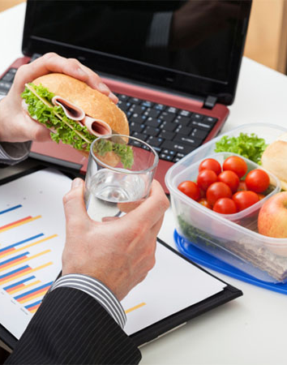
IL PROBLEMA
Posate, piatti e bottigliette usa e getta
Cibo freddo
Dispersione olio
Ingombro

Slide 3
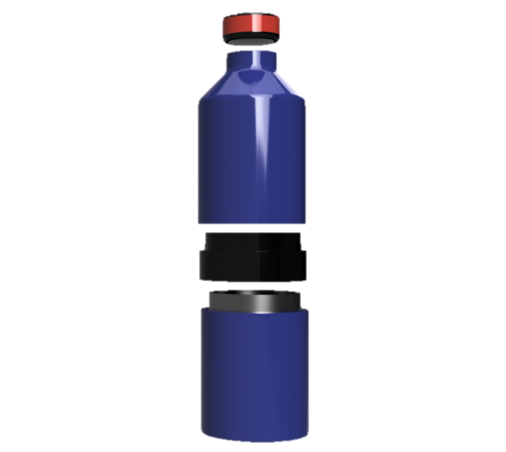
LA SOLUZIONE
Borraccia
1
Separatore
2
Contenitore cibo
3
Capienza di 0,5l
Tenuta termica (24h freddo, 12h caldo)
Porta posate
Tappo del contenitore cibo
Capienza 0,45l
Circuito integrato per scaldare il contenuto

Slide 4

Caratteristiche
BORRACCIA
Capienza 0,5l
Isolamento termico a doppia parete (24h freddo, 12h caldo)
Dimensioni: 150x94mm

Slide 5

Caratteristiche
CONTENITORE CIBO
Capienza 0,45l
Isolamento termico a doppia parete
Scalda vivande USB-C integrato
Dimensioni: 123x94mm

Slide 6
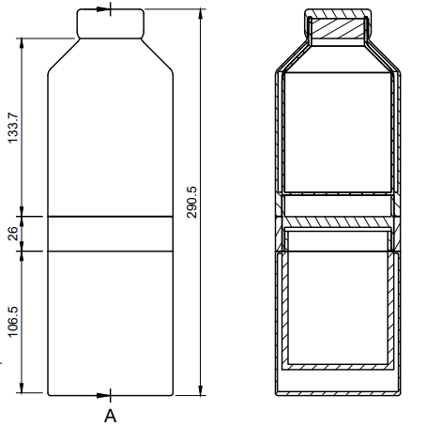
DIMENSIONI TOTALI E MATERIALI
Dimensioni Totali: 290,5x94mm
Realizzato in materiale BPA free

Slide 7
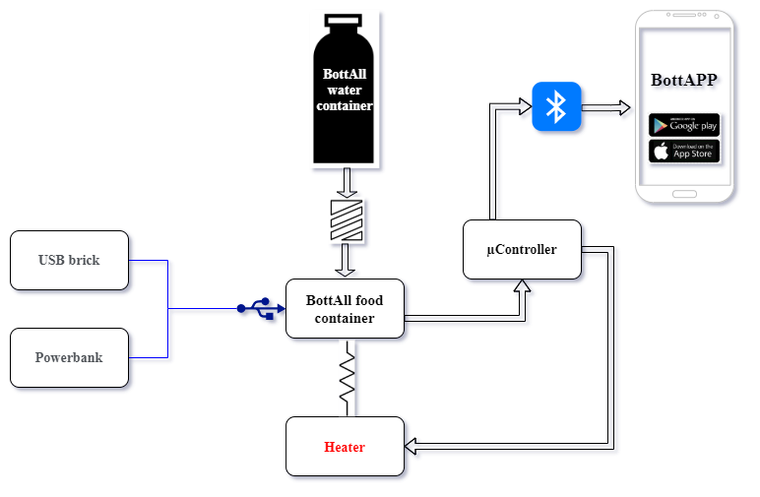
FUNZIONI SMART
Tecnologie implementate
Connettore USB-C
Scaldavivande 25W
Bluetooth low energy
Smart APP

Slide 8
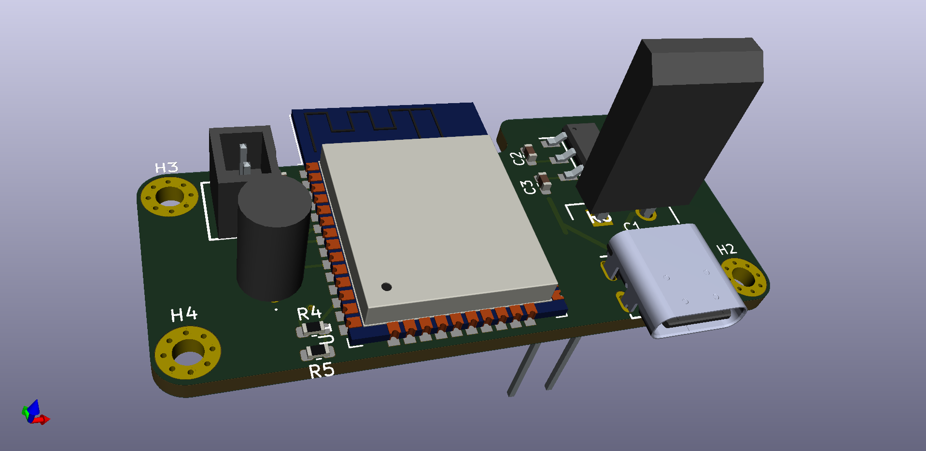
CIRCUITO SCALDAVIVANDE
Sviluppata dal nostro team
Tutti i componenti in una unica scheda
Economica e full-featured

Slide 9
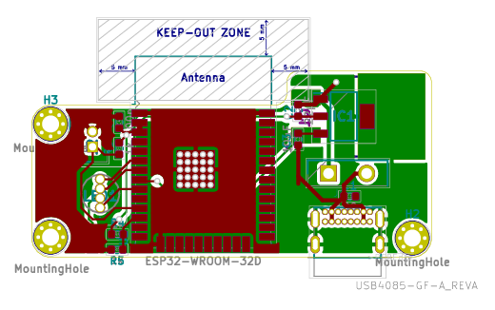
SVILUPPO HW & SW
Componenti ed integrati della migliore qualità, appositamente scelti.
Flessibilità di aggiornamenti sia SW via OTA, sia HW (es. bottall v2)

Slide 10




COMPETITORS & MERCATO
A chi si rivolge il nostro prodotto?
Studenti e lavoratori che pranzano fuori casa
Persone interessate all’ambiente
Persone interessate alla tecnologia
Cosa ci contraddistingue?
Soluzione 2in1 per avere sempre con se il pasto e la bevanda preferita
Circuito scaldavivande integrato per riscaldare il proprio pasto in pochi minuti
8,75 Bn
3,6 Bn

Slide 11
PROIEZIONI FINANZIARIE

Slide 12
MILESTONES
1Q 2021
3Q 2021
Sviluppo
Prototipazione
Organizzazione squadra
Inizio produzione e vendita
2Q 2021
2022
Ricerca partner
Affitto locali
Collaborazioni commerciali

Slide 13
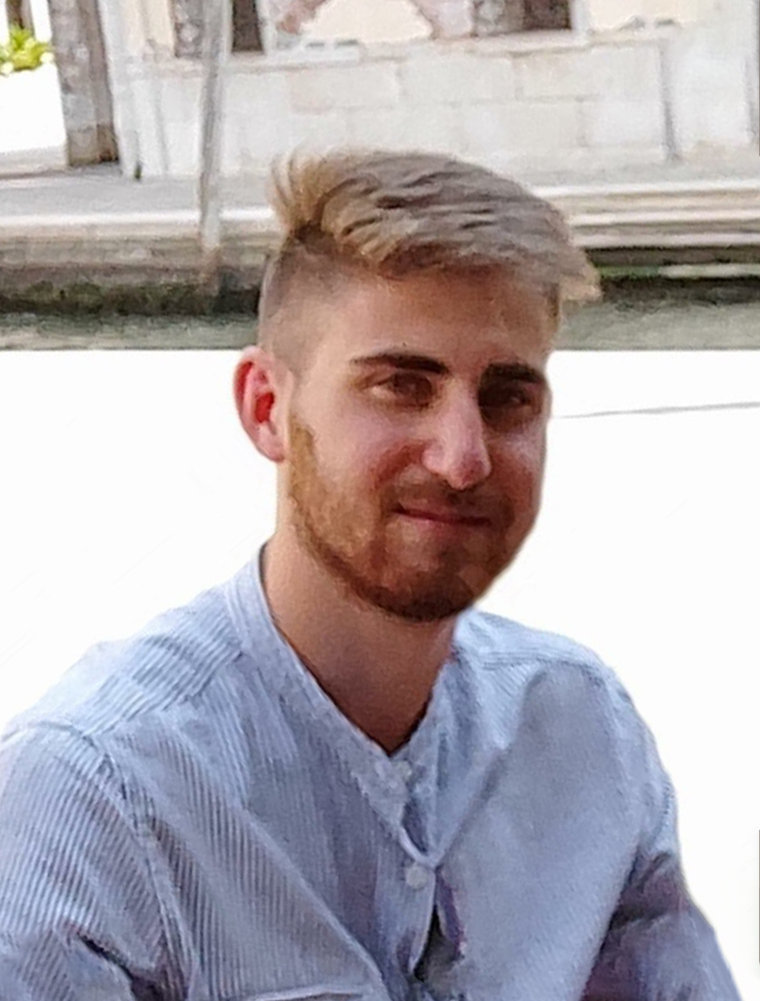
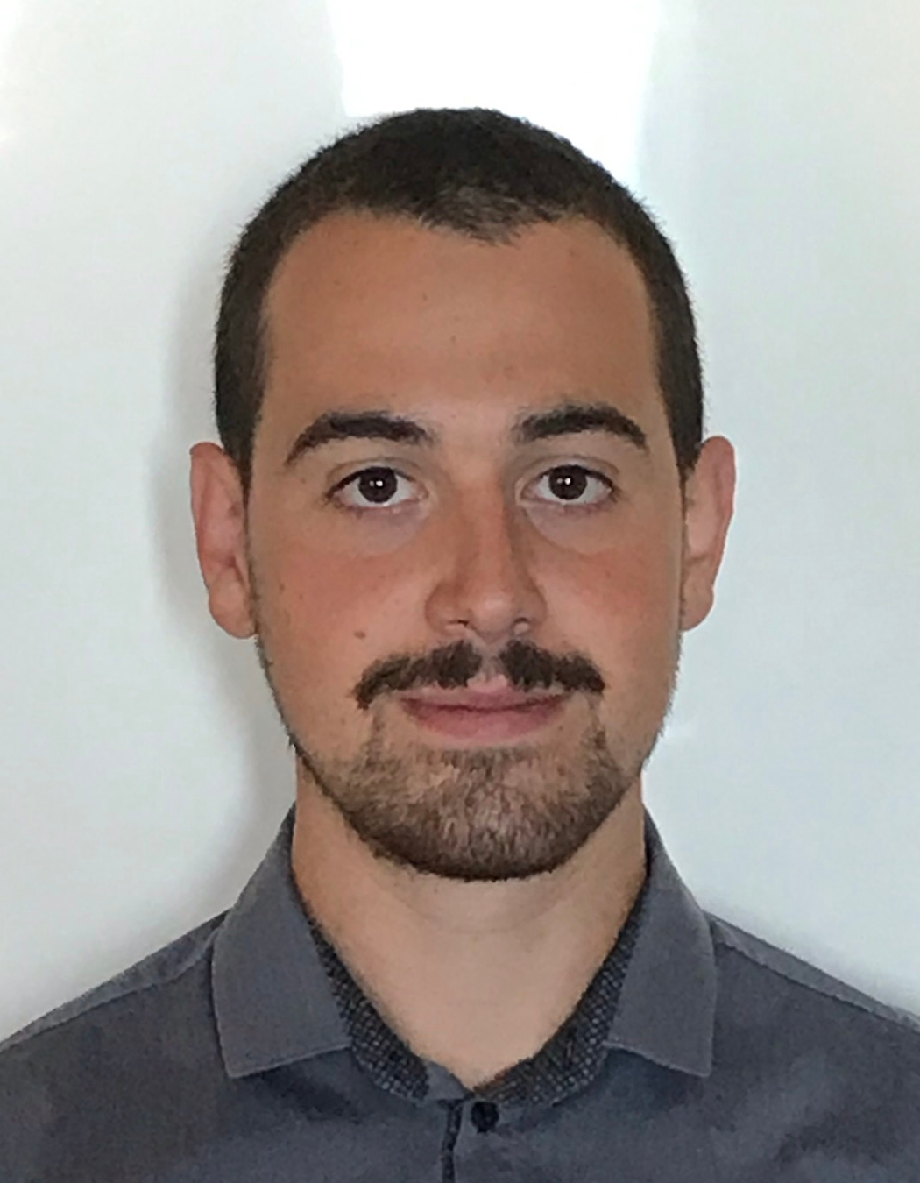
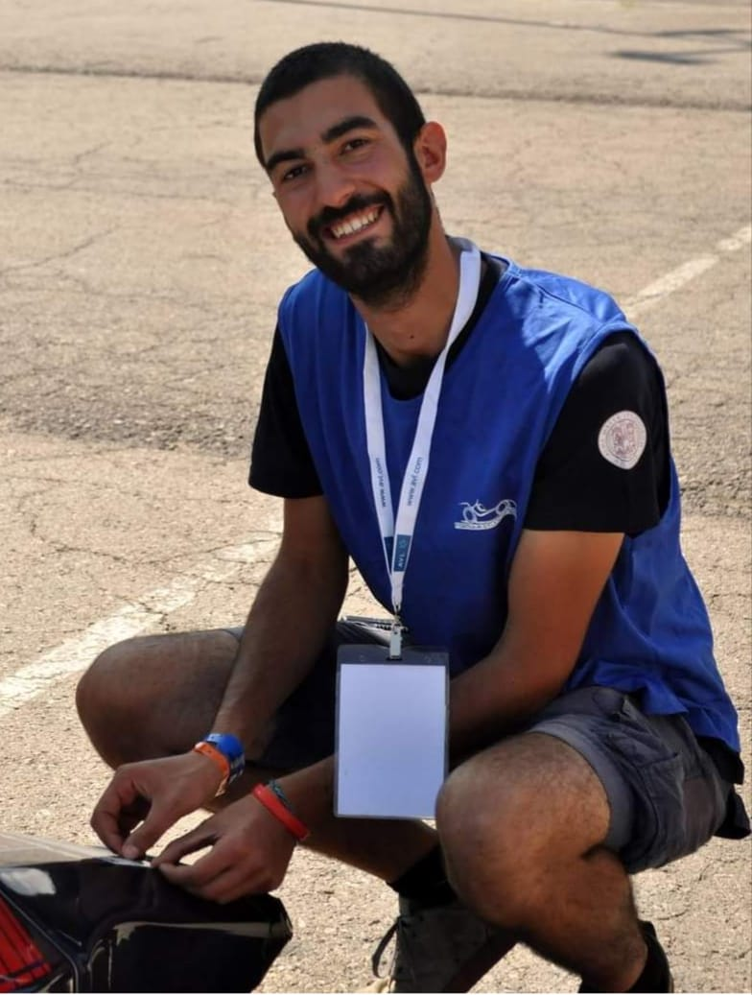
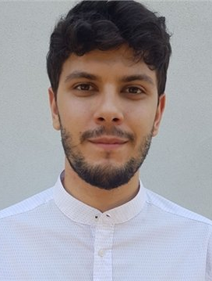
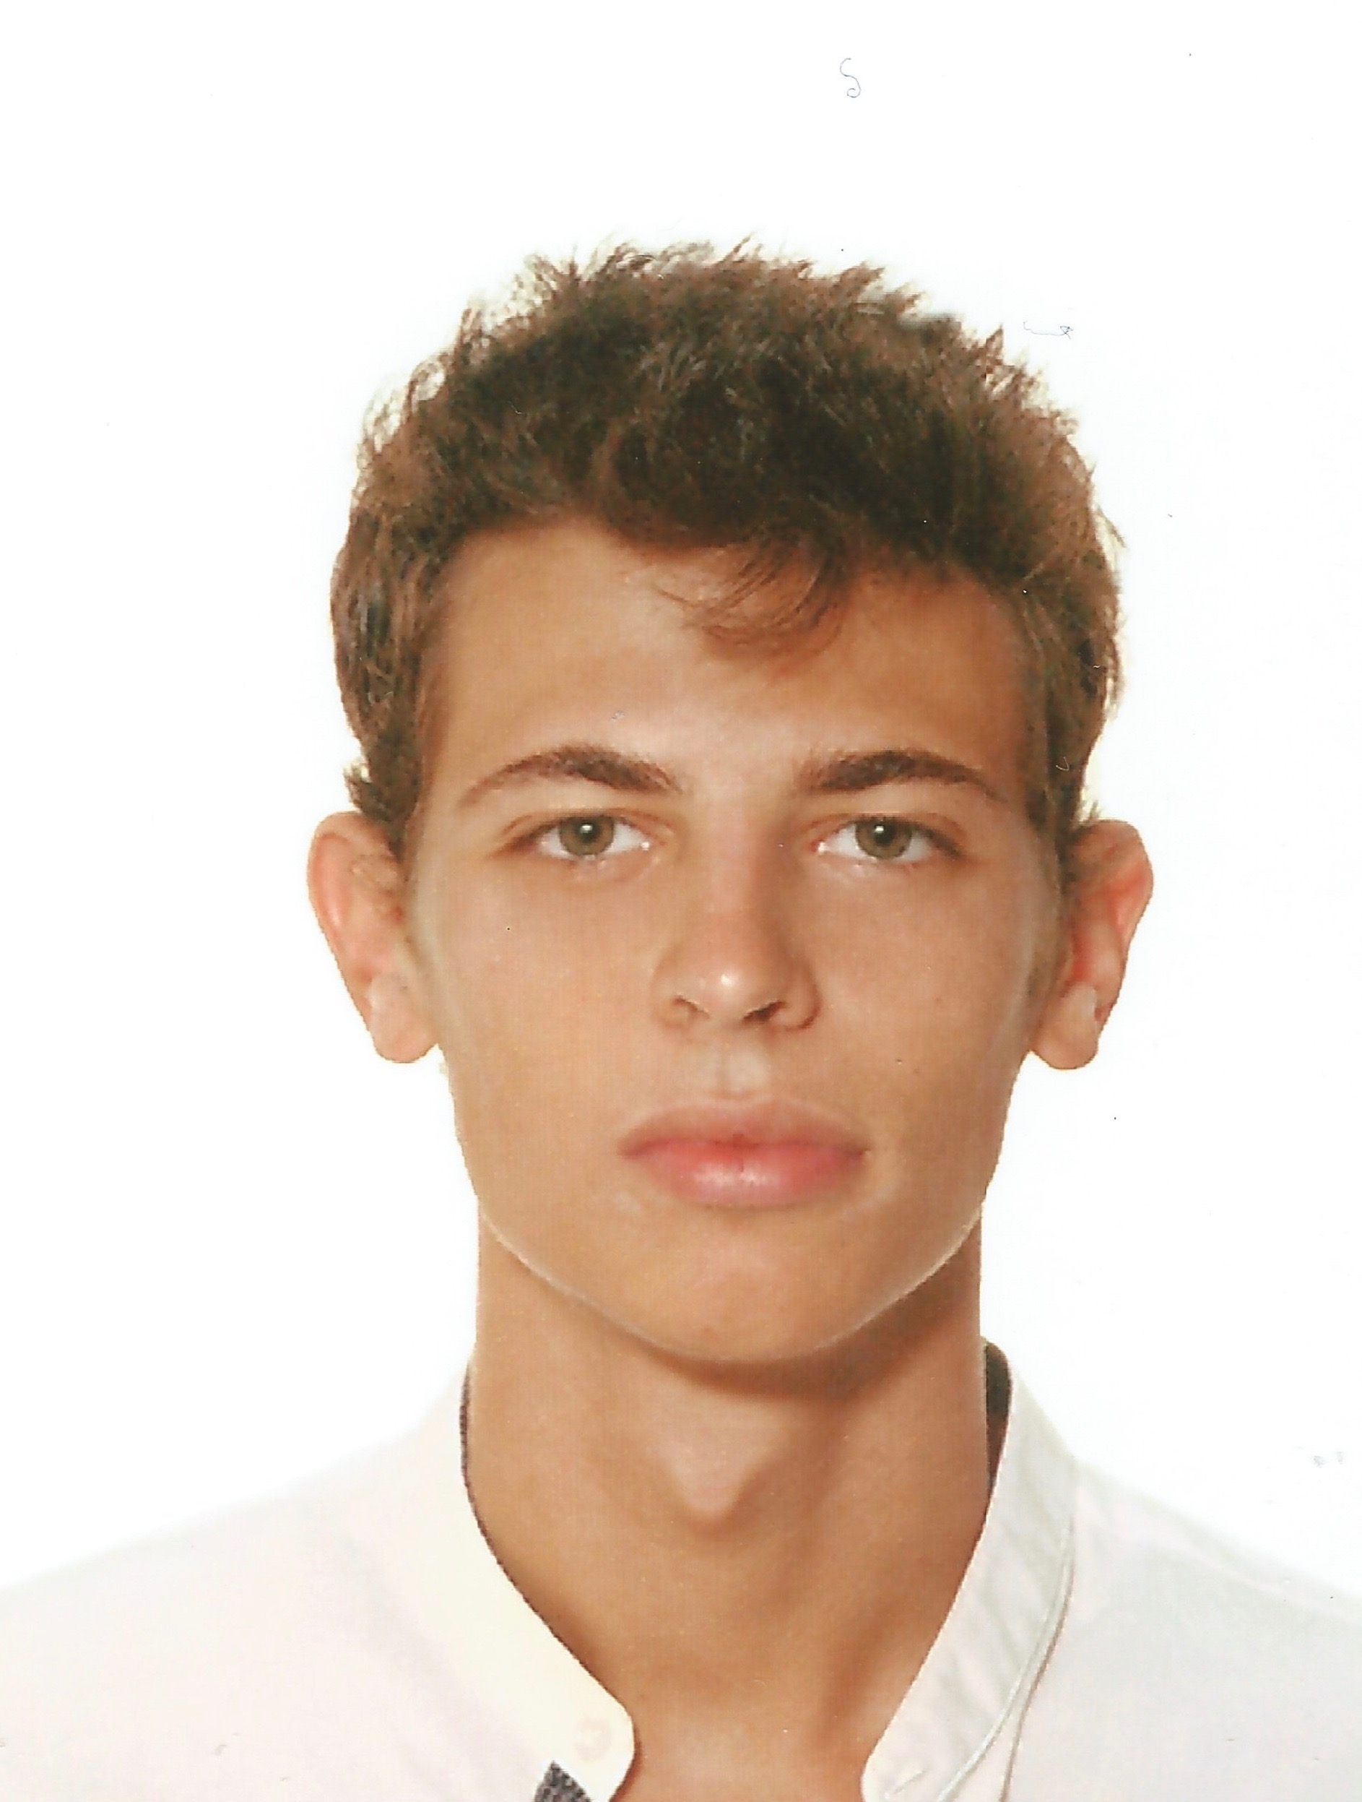
IL TEAM
Francesco Romani
ANNI: 22
POSIZIONE: fondatore
-MSc in Electric Vehicle Engineering, MUNER
-BSc in Energy Engineering, UNIPD
Rosario La Rocca
ANNI: 25
POSIZIONE: fondatore
-MSc in Electric Vehicle Engineering, MUNER
-Ex member of formula student project of University of Bologna
Jacopo Ferretti:
ANNI: 22
POSIZIONE: fondatore
-MSc in Electric Vehicle Engineering, MUNER
-BSc in Computer and Automation Engineering at UNIVPM
Mattia Davario
ANNI: 24
POSIZIONE: fondatore
-MSc in Electric Vehicle Engineering, MUNER
-BSc in Electrical Engineering, UNIBO
Tommaso Bertoncello
ANNI: 22
POSIZIONE: fondatore
-MSc in Electric Vehicle Engineering, MUNER
-BSc in Energy Engineering, UNIPD

Slide 14
Grazie!
Francesco Romani
Mattia Davario
Jacopo Ferretti
Tommaso Bertoncello
Rosario La Rocca
romani1998@gmail.com
mattiadavario@hotmail.it
jacopoferretti98@gmail.com
tommaso.bertoncello98@gmail.com
larocca.rosario@outlook.com

Slide 15
Credits
Presentation template by Slidesgo
Icons by Flaticon and thenounproject
Images & infographics by Freepik and thenounproject
Author introduction slide photo created by katemangostar - Freepik.com
Big image slide photo created by jcomp - Freepik.com
Text & Image slide photo created by rawpixel.com - Freepik.com
Text & Image slide photo created by Freepik

